Slide 1
ODL’s Hello World
如何基于ODL开发第一个程序？

Slide 2
本节主要内容
1
ODL开发背景知识-Maven简介
2
ODL的Maven项目模板startup
3
ODL开发APP的主要思路
4
开发实战-hello world

Slide 3


Maven是什么？
Maven是现在Java社区中最强大的项目管理和项目构建工具。
软件项目一般都有相似的开发过程：准备，编译，测试，打包和部署。
Maven将上述过程称为Build Life Cycle。

Slide 4
Maven核心总结
三套生命周期
插件化设计及与生命周期的绑定
约定优于配置的原则
命令，pom配置

Slide 5
生命周期
Maven有三套相互独立的生命周期，这三套生命周期分别是：
Clean Lifecycle：在进行真正的构建之前进行一些清理工作。
Default Lifecycle：构建的核心部分，编译，测试，打包，部署等等。
Site Lifecycle：生成项目报告，站点，发布站点。
每套生命周期都由一组阶段(Phase)组成，我们平时在命令行输入的命令总会对应于一个特定的阶段。
mvn clean install

Slide 6
Clean生命周期
Clean生命周期的三个阶段。
pre-clean 执行一些需要在clean之前完成的工作
clean 移除所有上一次构建生成的文件
post-clean 执行一些需要在clean之后立刻完成的工作

Slide 7
Site生命周期
pre-site
Site
post-site
site-deploy
执行一些需要在生成站点文档之前完成的工作
生成项目的站点文档
执行一些需要在生成站点文档之后完成的工作，并且为部署做准备
将生成的站点文档部署到特定的服务器上

Slide 8
Default生命周期(1)
validate
generate-sources
process-sources
generate-resources
process-resources 复制并处理资源文件，至目标目录，准备打包。
compile 编译项目的源代码。
process-classes
generate-test-sources
process-test-sources
generate-test-resources
process-test-resources 复制并处理资源文件，至目标测试目录。

Slide 9
Default生命周期(2)
test-compile 编译测试源代码。
process-test-classes
test 使用合适的单元测试框架运行测试。这些测试代码不会被打包或部署。
prepare-package
package 接受编译好的代码，打包成可发布的格式，如 JAR 。
pre-integration-test
integration-test
post-integration-test
verify
install 将包安装至本地仓库，以让其它项目依赖。
deploy 将最终的包复制到远程的仓库，以让其它开发人员与项目共享。

Slide 10
Maven插件
Maven的核心仅仅定义了抽象的生命周期，具体的任务是交给插件完成的，插件以独立的构件形式存在的，Maven会在需要的时候下载并使用插件。
对于插件本身，为了能够复用代码，它往往能够完成多个任务。
Maven的生命周期与插件相互绑定，用以完成实际的构建任务。具体而言是生命周期的阶段与插件的目标相互绑定，以完成某个具体的构建任务。

Slide 11
内置绑定的插件(1)
clean生命周期阶段与插件目标的绑定关系
生命周期阶段 | 插件目标
pre-clean
clean | maven-clean-plugin:clean
post-clean
site生命周期阶段与插件目标的绑定关系
生命周期阶段 | 插件目标
pre-site
site | maven-site-plugin:site
post-site
site-deploy | maven-site-plugin:deploy

Slide 12
内置绑定的插件(2)
default生命周期与内置插件绑定关系
生命周期阶段 | 插件目标
process-resources | maven-resources-plugin:resources | 复制主资源文件至主输出目录
compile | maven-compile-plugin:compile | 编译主代码至主输出目录
process-test-resources | maven-resources-plugin:testRresources | 复制测试资源文件至测试输出目录
test-compile | maven-compiler-plugin:testCompile | 编译测试代码至测试输出目录
test | maven-surefire-plugin:test | 执行测试用例
package | maven-jar-plugin:jar | 创建项目jar包
install | maven-install-plugin:install | 将项目输出构件安装到本地仓库
deploy | maven-deploy-plugin:deploy | 将项目输出构件部署到远程仓库

Slide 13
自定义插件与绑定
除了内置绑定外，用户可以自己选择将某个插件目标绑定到生命周期的某个阶段上。
在Opendaylight里，也有一个自定义maven插件
<groupId>org.opendaylight.yangtools</groupId> <artifactId>yang-maven-plugin</artifactId>
该插件被绑定到default生命周期的generate-sources阶段来执行，根据YANG模型文件生成Java代码。

Slide 14
依赖管理
Maven要求每一个jar包都必须明确定义自己的坐标，Maven就是通过这个坐标来查找管理这些jar包的。
在Maven中，一个jar包的坐标是由它的groupId、artifactId、version这些元素来定义的。
groupId：表明其所属组织或公司及其所属项目，命名规则为组织或公司域名反转加项目名称。
artifactId：项目的模块名，通常与实际项目名称一致。模块的命名通常为项目名前缀加模块名。
version：当前项目的版本号。
packaging：定义项目的打包方式，可选值有jar、war、pom、bundle，默认为jar。

Slide 15
依赖的传递性
传递性依赖
传递性依赖是在maven2中添加的新特征，这个特征的作用就是你不需要考虑你依赖的库文件所需要依赖的库文件，能够将依赖模块的依赖自动的引入。
依赖的版本
如果在一个项目里面出现不同的模块，依赖了一个项目的不同版本的时候判断依赖的版本。maven2.0的时候仅仅支持最近原则也就是在依赖树中的最靠近项目的版本作为依赖版本。到了maven2.0.9的时候又提出了一个最先声明原则，也就是在项目中被最早声明的被判断为依赖的版本。

Slide 16
依赖范围
maven有三套classpath（编译classpath，运行classpath，测试classpath）分别对应构建的三个阶段。依赖范围就是控制依赖与这三套classpath的关系。依赖范围有六种：
compile：编译依赖范围，在三个classpath都有效。
test：测试依赖范围，在编译代码和运行代码是无效。
provided：以提供的依赖范围，在编译和测试的时候有效，在运行的时候无效。例如servlet-api,因为容器已经提供，在运行的时候是不需要的。
runtime：运行时依赖范围，仅在测试和运行的时候有效。例如jdbc只有在测试和运行的时候才有效。
system：系统依赖范围，与provided范围一致，但是依赖是通过系统变量来指定依赖，不利于移植。
import(在maven2.0.9后支持)：导入依赖范围，对三个classpath没有实际影响。

Slide 17
依赖范围影响传递性依赖
假如A依赖于B，B依赖于C，那么A对B为第一直接依赖，B对C为第二直接依赖，A对C为传递性依赖。
第一直接依赖和第二直接依赖的范围决定了传递性依赖的范围
左边第一列是第一直接依赖范围，第一行是第二直接依赖范围，中间区域是传递依赖范围。
第一直接依赖\第二直接依赖 | compile | test | provided | runtime
compile | compile | - | - | runtime
test | test | - | - | test
provided | provided | - | provided | provided
runtime | runtime | - | - | runtime

Slide 18
Maven仓库
Maven通过项目定义的坐标来管理这些依赖，而这些依赖的物理文件是通过Maven的仓库来统一管理的。
对于一个依赖坐标，它会按照如下方式反映到Maven的仓库中。
1、将groupId转化为路径：将groupId中的包名分隔符(.)转换成路径分隔符(/)。
2、将artifactId转化为路径：在groupId转化的路径基础上连接artifactId。生成路径为
3、将verion转化为路径
4、根据artifactId和version生成依赖包文件名
5、根据依赖的打包方式确定文件的扩展名。对于上例它的扩展名就是.jar

Slide 19
项目配置文件pom.xml
实际例子
pom的继承关系
pom的聚合关系

Slide 20
约定优于配置的原则
Maven的配置文件看似很复杂，其实只需要根据项目的实际背景，设置个别的几个配置项而已。
Maven有自己的一套默认配置，使用者除非必要，并不需要去修改那些约定内容。这就是所谓的“约定优于配置”

Slide 21
Maven常用的约定
目录 | 目的
${basedir} | 存放pom.xml和所有的子目录
${basedir}/src/main/java | 项目的java源代码
${basedir}/src/main/resource | 项目的资源，比如说property文件，springmvc.xml
${basedir}/src/test/java | 项目的测试类，比如说Junit代码
${basedir}/src/test/resource | 测试用用的资源
${basedir}/src/main/webapp/WEB-INF | web应用文件目录，web项目的信息，比如存放web.xml、本地图片、jsp视图页面
${basedir}/target | 打包输出目录
${basedir}/target/classe | 编译输出目录
${basedir}/target/test-classe | 测试编译输出目录
Test.java | Maven只会自动运行符合该命名规则的测试类
~/.m2/repository | Maven默认的本地仓库目录位置

Slide 22
Maven项目原型- Archetype （项目模板）
Archetype 是一个 Maven 插件，其任务是按照其模板来创建一个项目结构。
mvn archetype:generate
-DarchetypeGroupId
-DarchetypeArtifactId
-DarchetypeRepository
-DarchetypeCatalog
-DarchetypeVersion

Slide 23
ODL startup 模板
mvn archetype:generate -DarchetypeGroupId=org.opendaylight.controller -DarchetypeArtifactId=opendaylight-startup-archetype -DarchetypeRepository=http://nexus.opendaylight.org/content/repositories/opendaylight.release/ -DarchetypeCatalog=remote -DarchetypeVersion=1.5.1

Slide 24
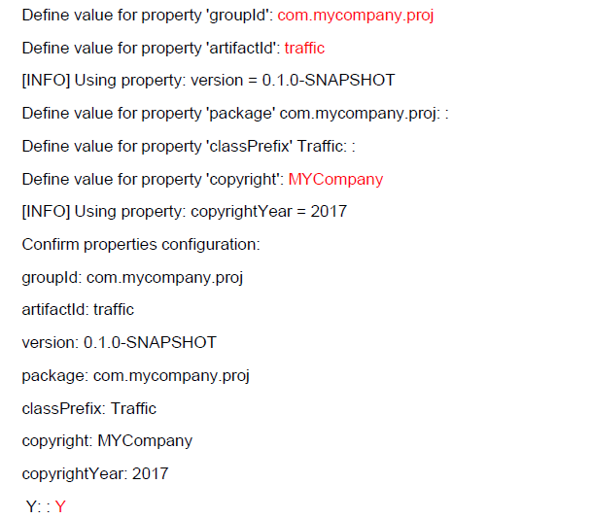
填写项目坐标

Slide 25
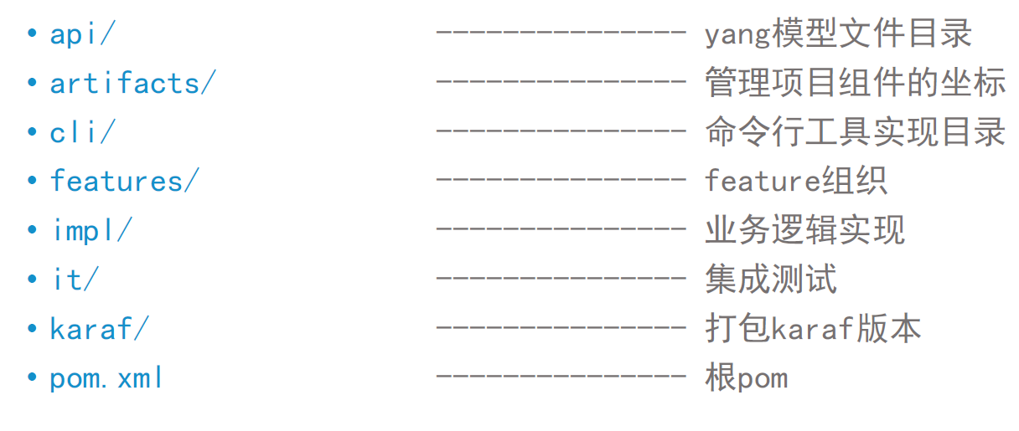
生成的项目骨架目录介绍

Slide 26
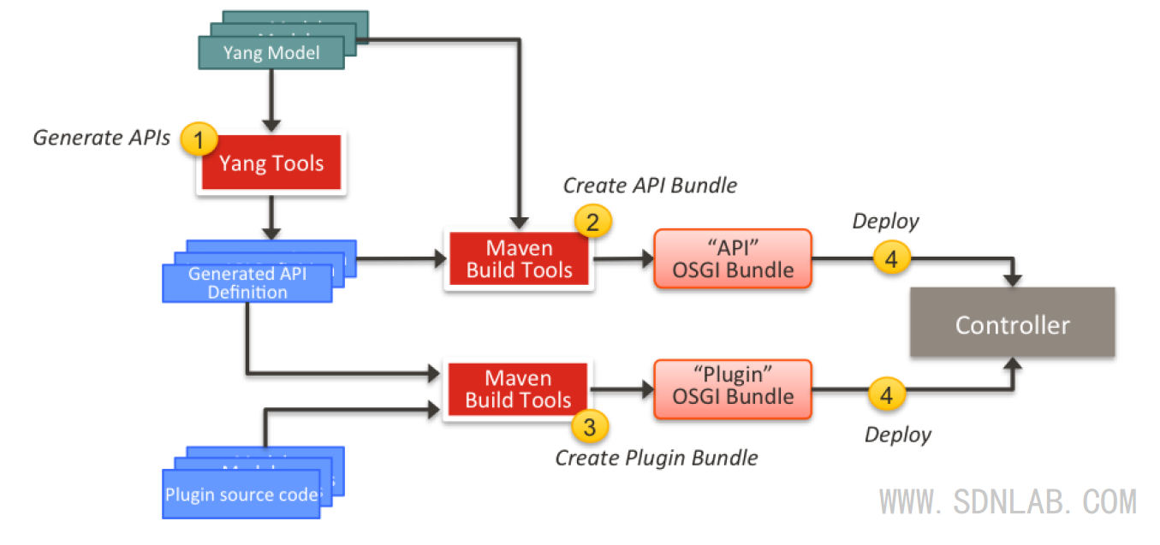
ODL APP开发流程

Slide 27
编程实践
在yang文件里定义一个rpc
编译生成Java接口
Java代码实现yang rpc生成的接口
北向调用rpc验证

Slide 28
本节需要掌握的知识点
Maven基本概念及常用命令的使用
ODL开发APP的基本思路
ODL 模板生成的项目目录组织结构
了解yang生成的Java接口并能用Java编码实现相应接口

Slide 29
思考练习题
cli/pom.xml里我们把checkstyle插件的一个配置做了修改，如果不修改会导致什么问题？如何在ODL社区的源码库里修复该问题？

